Slide 1

Ai là nhà thông thái?
- Hoạt động cá nhân.
- Có 5 câu hỏi, GV lần lượt đọc 5 câu hỏi.
- HS lắng nghe ghi đáp án của mình vào giấy note
- Sau khi hết 5 câu hỏi thì HS đối chiếu kết quả chấm chéo.

Slide 2






Ai là nhà thông thái?
Quốc gia nào có số dân đông nhất thế giới?
TRUNG QUỐC
Phần lớn người dân châu Á thuộc chủng tộc
MÔN-GÔ-LÔ-ÍT
Quốc gia có tỉ lệ dân số già cao nhất thế giới là
NHẬT BẢN
Tỉ lệ dân số theo giới của các nước châu Á là
NAM CAO HƠN NỮ
Thành phố có số dân đông nhất ở nước ta là
TP. HỒ CHÍ MINH

Slide 3


Bài 6. ĐẶC ĐIỂM DÂN CƯ,
XÃ HỘI CHÂU Á (tiết 2)

Slide 4
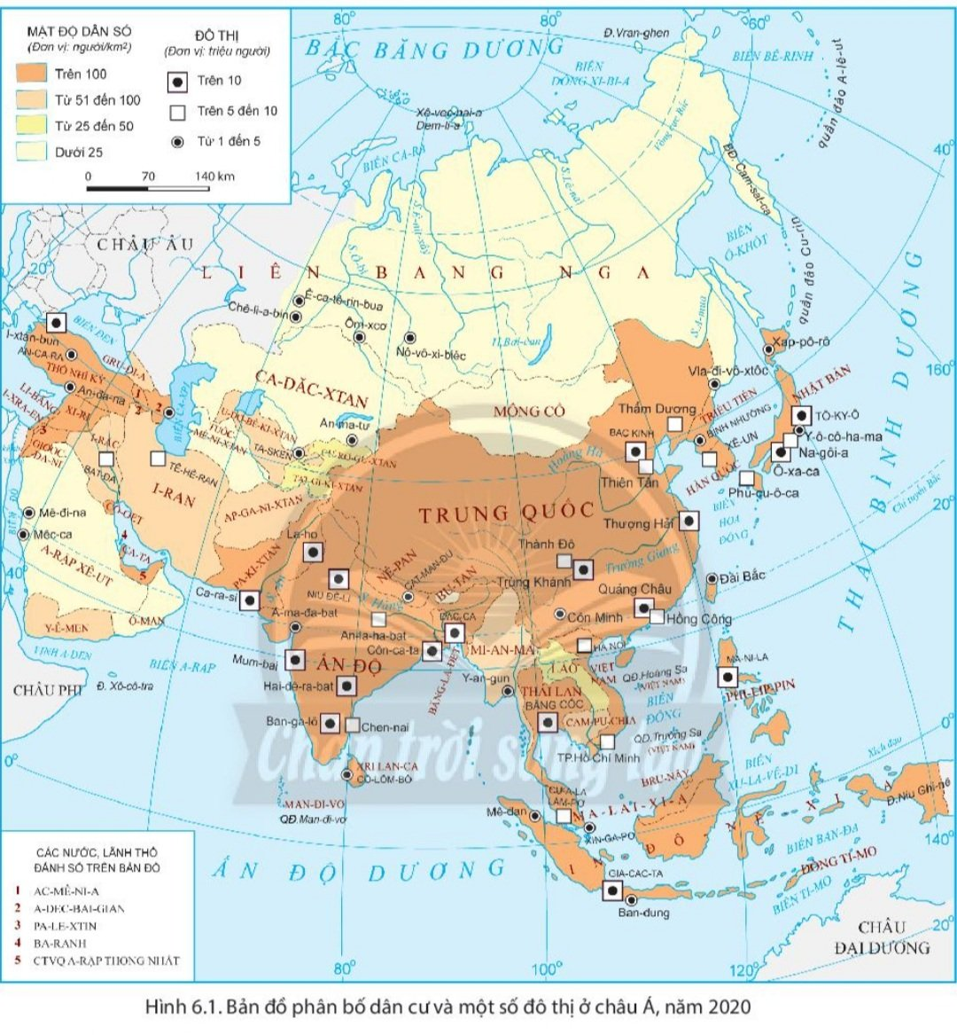

Bài 6. ĐẶC ĐIỂM DÂN CƯ, XÃ HỘI CHÂU Á (tiết 2)
1. Đặc điểm dân cư
b. Phân bố dân cư
*Quan sát H.6.1, nhận xét về mật độ dân số ở châu Á.
H.6.1. Bản đồ phân bố dân cư và
một số đô thị lớn ở châu Á, năm 2020

Slide 5
THẢO LUẬN NHÓM
Mật độ dân số | Quốc gia | Lí do mức độ tập trung dân cư
Dưới 25 người/km²
Từ 25 - 50 người/km²
Từ 51 - 100 người/km²
Trên 100 người/km²
Yêu cầu: Khai thác thông tin mục 1.b, H.6.1 SGK: tìm hiểu sự phân bố dân cư châu Á.
Nhóm 1: Dưới 25 người/km²
Nhóm 3: Từ 51 - 100 người/km²
Nhóm 2: Từ 25 - 50 người/km²
Nhóm 4: Trên 100 người/km²

Slide 6
Bài 6. ĐẶC ĐIỂM DÂN CƯ, XÃ HỘI CHÂU Á (tiết 2)
1. Đặc điểm dân cư
b. Phân bố dân cư
Mật độ dân số | Quốc gia | Lí do mức độ tập trung dân cư
Dưới 25 người/ km² | LB. Nga, Mông Cổ, Ca-dắc-xtan, Tuốc-mê-ni-xtan, Ả-rập Xê-út, Ô-man, Bu-tan… | Khí hậu khắc nghiệt, lạnh giá, khô hạn. Nhiều núi cao, hoang mạc, đầm lầy.
H.6.1. Bản đồ phân bố dân cư và
một số đô thị lớn ở châu Á, năm 2020

Slide 7
Bài 6. ĐẶC ĐIỂM DÂN CƯ, XÃ HỘI CHÂU Á (tiết 2)
1. Đặc điểm dân cư
b. Phân bố dân cư
Mật độ dân số | Quốc gia | Lí do mức độ tập trung dân cư
25 - 50 người/ km² | Mi-an-ma, Lào, Cam-pu-chia, Ma-lay-xi-a, Y-ê-men, I-ran, I-rắc, Xi-ri,… | - Điều kiện sản xuất còn nhiều khó khăn. - Khí hậu tương đối khắc nghiệt.
H.6.1. Bản đồ phân bố dân cư và
một số đô thị lớn ở châu Á, năm 2020

Slide 8
Bài 6. ĐẶC ĐIỂM DÂN CƯ, XÃ HỘI CHÂU Á (tiết 2)
1. Đặc điểm dân cư
b. Phân bố dân cư
Mật độ dân số | Quốc gia | Lí do mức độ tập trung dân cư
51 - 100 người/ km² | Thổ Nhĩ Kì, Trung Quốc, Thái Lan, In-đô-nê-xi-a, Nê-pan… | - Các cao nguyên thấp, các vùng tương đối thuận lợi cho sản xuất
H.6.1. Bản đồ phân bố dân cư và
một số đô thị lớn ở châu Á, năm 2020

Slide 9
Bài 6. ĐẶC ĐIỂM DÂN CƯ, XÃ HỘI CHÂU Á (tiết 2)
1. Đặc điểm dân cư
b. Phân bố dân cư
Mật độ dân số | Quốc gia | Lí do của mức độ tập trung dân cư
Trên 100 người/km² | Ấn Độ, Pa-ki-xtan, Băng-la-đet, Việt Nam, Phi-lip-pin, Nhật Bản… | - Nhiều đồng bằng rộng, đất đai màu mỡ. - Khí hậu nhiệt đới và ôn đới hải dương mát mẻ.
H.6.1. Bản đồ phân bố dân cư và
một số đô thị lớn ở châu Á, năm 2020

Slide 10
Bài 6. ĐẶC ĐIỂM DÂN CƯ, XÃ HỘI CHÂU Á (tiết 2)
1. Đặc điểm dân cư
b. Phân bố dân cư
- Mật độ dân số cao: 150 người/km² (2020) nhưng phân bố không đều.
- Đông dân: Đông Nam Á, Nam Á, phía đông của Đông Á...
- Thưa dân: Bắc Á, Trung Á, Tây Á...
Nhận xét đặc điểm phân bố dân cư châu Á. Nguyên nhân của sự phân bố dân cư không đều.
H.6.1. Bản đồ phân bố dân cư và
một số đô thị lớn ở châu Á, năm 2020

Slide 11
Bài 6. ĐẶC ĐIỂM DÂN CƯ, XÃ HỘI CHÂU Á (tiết 2)
1. Đặc điểm dân cư
b. Phân bố dân cư
Ở Việt Nam, những khu vực nào dân cư thường tập trung đông đúc, thưa thớt? Vì sao?
H.6.1. Bản đồ phân bố dân cư và
một số đô thị lớn ở châu Á, năm 2020

Slide 12
Bài 6. ĐẶC ĐIỂM DÂN CƯ, XÃ HỘI CHÂU Á (tiết 2)
1. Đặc điểm dân cư
c. Các đô thị lớn
Đọc tên, tìm vị trí các đô thị từ 10 triệu người trở lên.
H.6.1. Bản đồ phân bố dân cư và
một số đô thị lớn ở châu Á, năm 2020

Slide 13
Bài 6. ĐẶC ĐIỂM DÂN CƯ, XÃ HỘI CHÂU Á (tiết 2)
1. Đặc điểm dân cư
c. Các đô thị lớn
- Châu Á đứng đầu thế giới về số lượng các đô thị có qui mô dân số lớn.
H.6.1. Bản đồ phân bố dân cư và
một số đô thị lớn ở châu Á, năm 2020

Slide 14
Bài 6. ĐẶC ĐIỂM DÂN CƯ, XÃ HỘI CHÂU Á (tiết 2)
1. Đặc điểm dân cư
c. Các đô thị lớn
Các đô thị lớn ở châu Á thường tập trung ở đâu? Vì sao?
H.6.1. Bản đồ phân bố dân cư và
một số đô thị lớn ở châu Á, năm 2020

Slide 15
Bài 6. ĐẶC ĐIỂM DÂN CƯ, XÃ HỘI CHÂU Á (tiết 2)
1. Đặc điểm dân cư
c. Các đô thị lớn
- Các đô thị tập trung ở ven biển, thuận lợi cho đời sống và sản xuất.
H.6.1. Bản đồ phân bố dân cư và
một số đô thị lớn ở châu Á, năm 2020

Slide 16
Bài 6. ĐẶC ĐIỂM DÂN CƯ, XÃ HỘI CHÂU Á (tiết 2)
1. Đặc điểm dân cư
c. Các đô thị lớn
Tỉ lệ dân số thành thị ở châu Á là bao nhiêu? So sánh với thế giới.
H.6.1. Bản đồ phân bố dân cư và
một số đô thị lớn ở châu Á, năm 2020

Slide 17
Bài 6. ĐẶC ĐIỂM DÂN CƯ, XÃ HỘI CHÂU Á (tiết 2)
1. Đặc điểm dân cư
c. Các đô thị lớn
- Tỉ lệ dân thành thị: 50,9% (2020) và có xu hướng tăng nhanh.
H.6.1. Bản đồ phân bố dân cư và
một số đô thị lớn ở châu Á, năm 2020

Slide 18
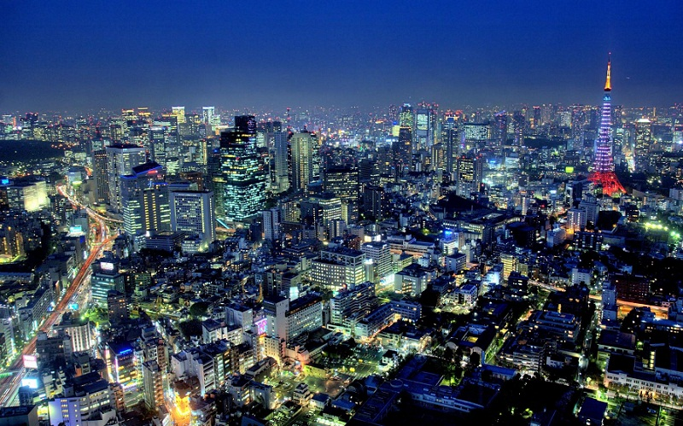
Bài 6. ĐẶC ĐIỂM DÂN CƯ, XÃ HỘI CHÂU Á (tiết 2)
1. Đặc điểm dân cư
c. Các đô thị lớn
- Một số đô thị lớn ở châu Á:
Tô-ky-ô,
H.6.1. Bản đồ phân bố dân cư và
một số đô thị lớn ở châu Á, năm 2020
Thành phố Tô-ky-ô (Nhật Bản)

Slide 19
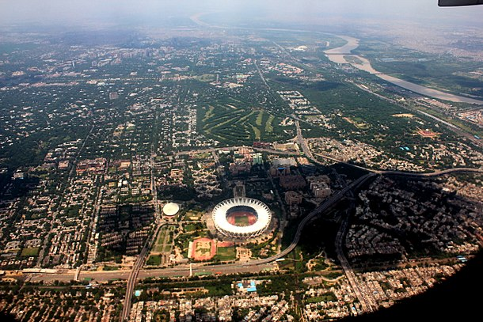
Bài 6. ĐẶC ĐIỂM DÂN CƯ, XÃ HỘI CHÂU Á (tiết 2)
1. Đặc điểm dân cư
c. Các đô thị lớn
- Một số đô thị lớn ở châu Á: Tô-ky-ô,
Đê-li,
H.6.1. Bản đồ phân bố dân cư và
một số đô thị lớn ở châu Á, năm 2020
Thành phố Đê-li (Ấn Độ)

Slide 20
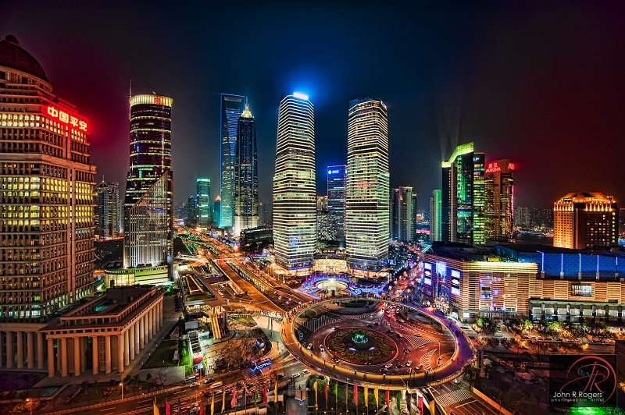
Bài 6. ĐẶC ĐIỂM DÂN CƯ, XÃ HỘI CHÂU Á (tiết 2)
1. Đặc điểm dân cư
c. Các đô thị lớn
- Một số đô thị lớn ở châu Á: Tô-ky-ô, Đê-li,
Thượng Hải,
H.6.1. Bản đồ phân bố dân cư và
một số đô thị lớn ở châu Á, năm 2020
Thành phố Thượng Hải (Trung Quốc)

Slide 21
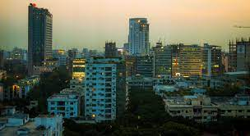
Bài 6. ĐẶC ĐIỂM DÂN CƯ, XÃ HỘI CHÂU Á (tiết 2)
1. Đặc điểm dân cư
c. Các đô thị lớn
- Một số đô thị lớn ở châu Á: Tô-ky-ô, Đê-li, Thượng Hải,
Đắc-ca,…
H.6.1. Bản đồ phân bố dân cư và
một số đô thị lớn ở châu Á, năm 2020
Thành phố Đắc-ca (Băng-la-đét)

Slide 22
Bài 6. ĐẶC ĐIỂM DÂN CƯ, XÃ HỘI CHÂU Á (tiết 2)
1. Đặc điểm dân cư
c. Các đô thị lớn
Em có biết tên 2 đô thị lớn nhất nước ta và có số dân là bao nhiêu không?
H.6.1. Bản đồ phân bố dân cư và
một số đô thị lớn ở châu Á, năm 2020

Slide 23
Bài 6. ĐẶC ĐIỂM DÂN CƯ, XÃ HỘI CHÂU Á (tiết 2)
2. Tôn giáo
- Châu Á là nơi ra đời của bốn tôn giáo lớn trên thế giới.
Tôn giáo | Thời gian ra đời | Nơi ra đời
Ấn Độ giáo | Hơn 1000 năm trước CN | Ấn Độ
Phật giáo | Thế kỉ VI trước CN | Ấn Độ
Kitô giáo | Đầu CN | Pa-le-xtin
Hồi giáo | Thế kỉ VII | Arập Xê-út
*Dựa vào thông tin mục 1.b, trình bày đặc điểm tôn giáo ở châu Á, theo bảng sau:
Tôn giáo | Nơi ra đời
Ấn Độ giáo
Phật giáo
Kitô giáo
Hồi giáo
- Hiện nay, các tôn giáo lan truyền khắp thế giới, thu hút số lượng lớn tín đồ.

Slide 24
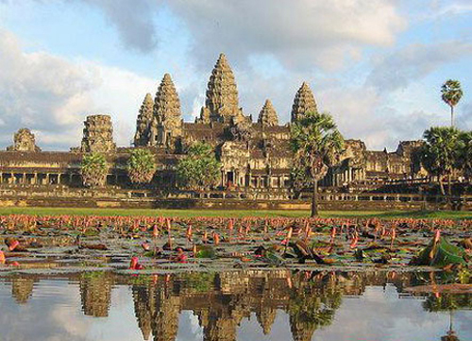
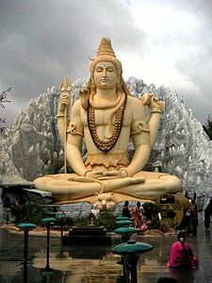

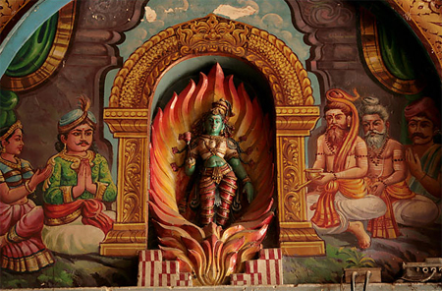
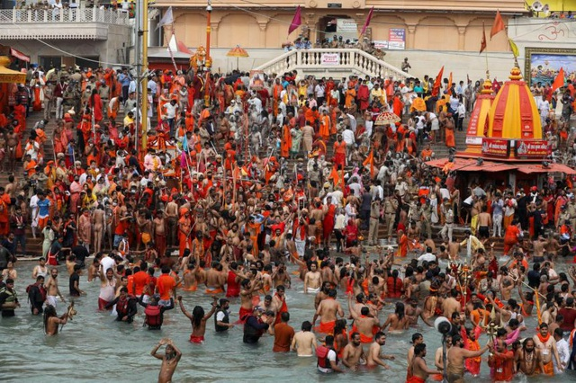
Một thánh địa của Ấn Độ giáo
Các vị thần của Ấn Độ giáo
Một nghi lễ của Ấn Độ giáo
Nghi lễ tắm trên sông Hằng của tín đồ Ấn Độ giáo

Slide 25

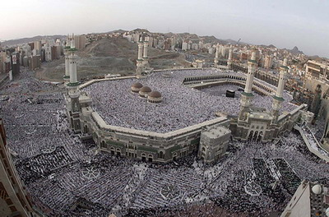
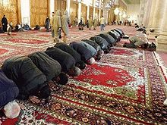
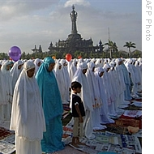
Nhà thờ Hồi giáo
Thánh địa Mec-ca
Tín đồ đạo Hồi đang cầu nguyện

Slide 26
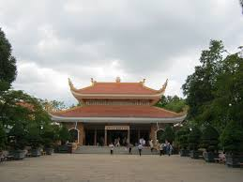

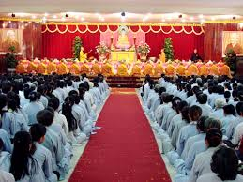
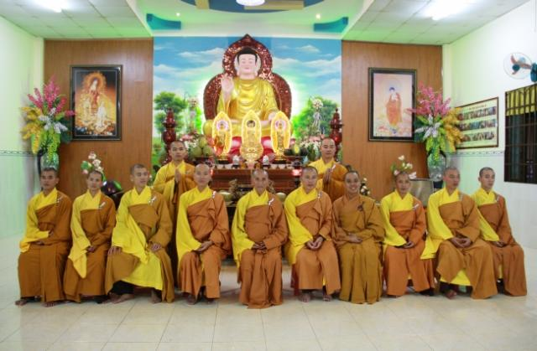
Những nét đặc trưng của Phật giáo

Slide 27
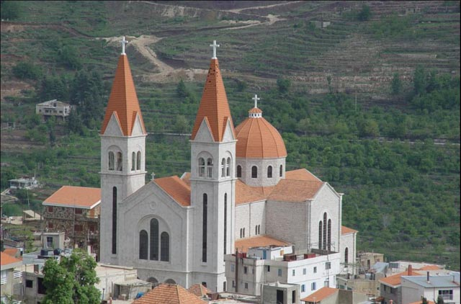


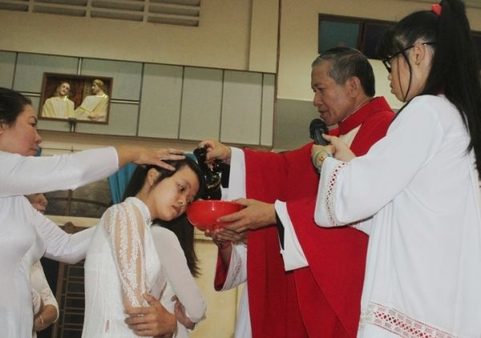
Những nét đặc trưng của đạo Ki - tô

Slide 28
TNKQ SỰ PHÂN BỐ DÂN CƯ VÀ ĐÔ THỊ CHÂU Á
---o0o---
Câu 1: Mật độ dân số trung bình chưa đến 1 người/km² tập trung chủ yếu ở:
A. Bắc Á. B. Tây Nam Á.
C. Nam Á. D. Đông Á.
Câu 2: Vùng có mật độ dân số cao nhất châu Á là
A. Tây Nam Á. B. Bắc Á.
C. Nam Á. D. Đông Nam Á.

Slide 29
TNKQ SỰ PHÂN BỐ DÂN CƯ VÀ ĐÔ THỊ CHÂU Á
---o0o---
Câu 3: Nơi có nhiều thuận lợi cho dân cư sinh sống ở châu Á là khu vực
A. Khí hậu gió mùa. B. Khí hậu lục địa.
C. Khí hậu hàn đới. D. Khí hậu núi cao.
Câu 4: Miền địa hình có dân cư đông đúc nhất châu Á
A. đồng bằng Tây-xi-bia. B. các đồng bằng châu thổ.
C. các bồn địa. D. cao nguyên, sơn nguyên.

Slide 30
TNKQ SỰ PHÂN BỐ DÂN CƯ VÀ ĐÔ THỊ CHÂU Á
---o0o---
Câu 5: Tên một thành phố đông dân nhất châu Á là
A. Bắc Kinh. B. Thượng Hải.
C. Tô-ki-ô. D. Mum-bai.
Câu 6: Quốc gia có nhiều đô thị lớn trên 10 triệu dân của châu Á là
A. Nhật Bản. B. Trung Quốc.
C. In-đô-nê-xi-a. D. Ấn Độ.

Slide 31
TNKQ SỰ PHÂN BỐ DÂN CƯ VÀ ĐÔ THỊ CHÂU Á
---o0o---
Câu 7: Tên thành phố đông dân nhất Việt Nam
A. Hà Nội. B. TP. Hồ Chí Minh.
C. Hải Phòng. D. Đà Nẵng.
Câu 8: Trung Á là vùng có mật độ dân cư rất thưa thớt vì
A. có nhiều đầm lầy. B. Khí hậu nóng, ẩm.
C. Khí hậu khắc nghiệt. D. Ít tài nguyên khoáng sản.

Slide 32
TNKQ SỰ PHÂN BỐ DÂN CƯ VÀ ĐÔ THỊ CHÂU Á
---o0o---
Câu 9: Quốc gia có diện tích trải rộng cả châu Á và châu Âu là
A. Trung Quốc. B. Mông Cổ.
C. Ả-rập Xê-út. D. Liên Bang Nga.
Câu 10: Việt Nam nằm trong khu vực có mật độ dân số là
A. trên 100 người/ km². B. từ 51 - 100 người/km².
C. từ 1 - 51 người/ km². D. chưa đến 1 người/km².

Slide 33
VỀ NHÀ
Cho bảng số liệu sau:
SỐ DÂN VÀ TỈ LỆ DÂN THÀNH THỊ CỦA CHÂU Á,
GIAI ĐOẠN 2005 - 2020 (Không tính Liên bang Nga)
Năm | 2005 | 2010 | 2015 | 2020
Số dân (triệu người) | 3978,1 | 4209,6 | 4433,5 | 4641,1
Tỉ lệ dân thành thị (%) | 41,0 | 44,6 | 47,8 | 50,9
Về nhà, từ bảng số liệu trên hãy nhận xét sự thay đổi số dân và tỉ lệ dân thành thị của châu Á, giai đoạn 2005 - 2020.

Slide 34


THANKYOU

